Slide 1

Simple Git
JAVA课程项目汇报
第七组
组长：陈小灵
组员：陈静 文胜熙

Slide 2
01
类调用图
目录
Overview
02
代码说明文档
03
遇到过的bug
04
可以改进的地方

Slide 3
PART
01
类调用图

Slide 4
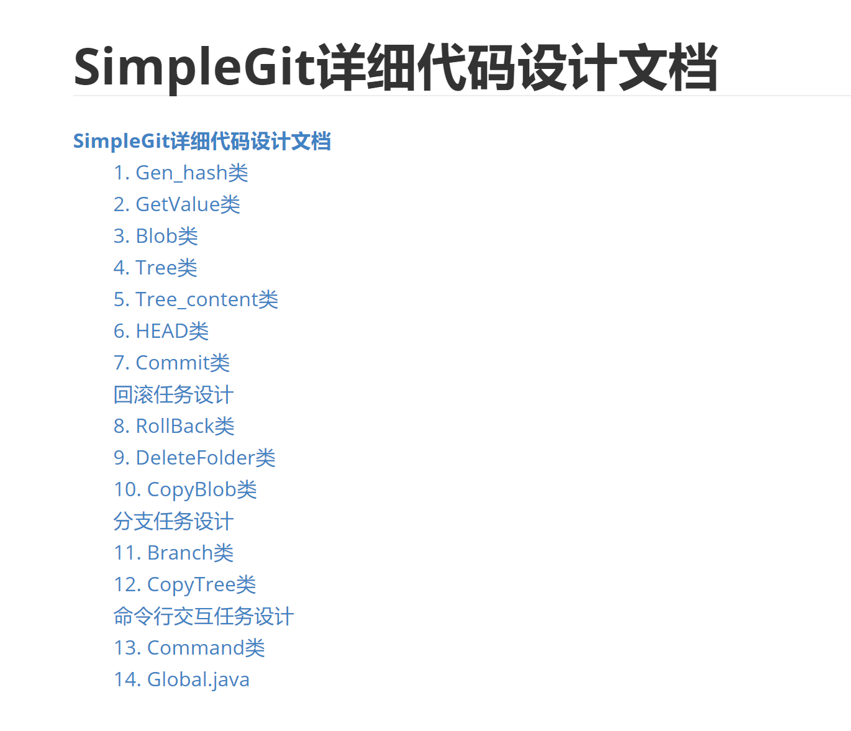
类调用图

Slide 5
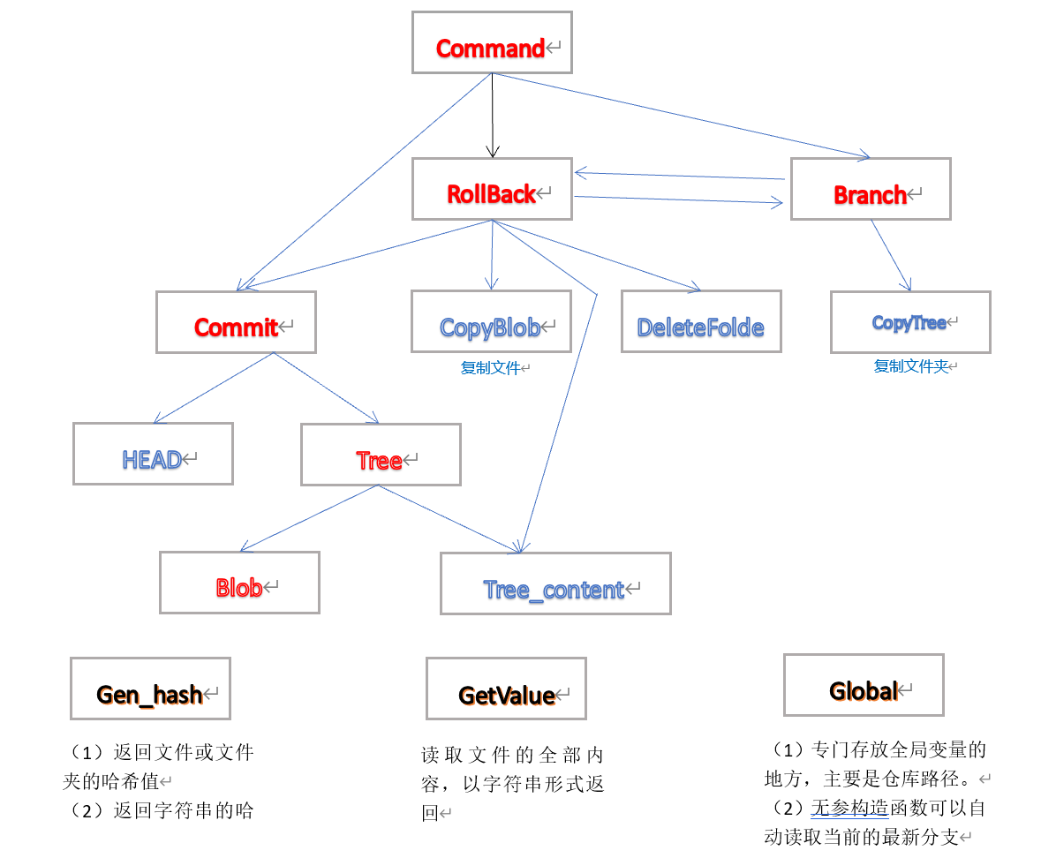
类调用图

Slide 6
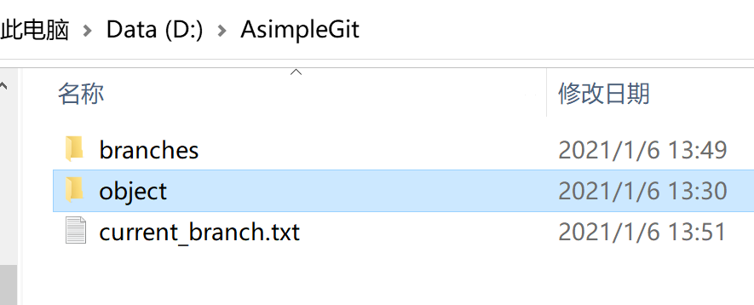
14. Global.java
所有blob、 tree、 commit文件和HEAD文件、保存当前分支的文件，其存放路径都定义在Global.java这个文件类中，且定义为静态变量（全局）。​
数据域
(#)String filePath = "D:\Users\chenxling\Pictures\py图"：工作区目录
(#)String objectPath = "D:\AsimpleGit\object"：存放所有blob、 tree文件的目录
(#)String save_current_branch_file = "D:\AsimpleGit\current_branch.txt"：用于存放当前分支名
(#)String branches = "D:\AsimpleGit\branches"：该文件夹用于存放所有分支文件夹，包括主分支
(#)String current_branch：当前分支名
(#)String gitPath：存放commit文件的目录
构造函数
Global()
功能：初始化，从文件中读取当前分支；得到当前分支的名字，以及它的文件夹路径
参数：无

Slide 7
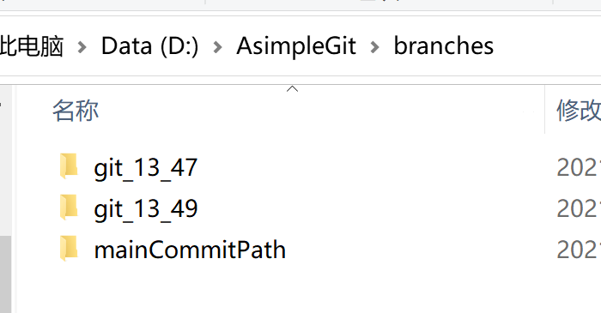
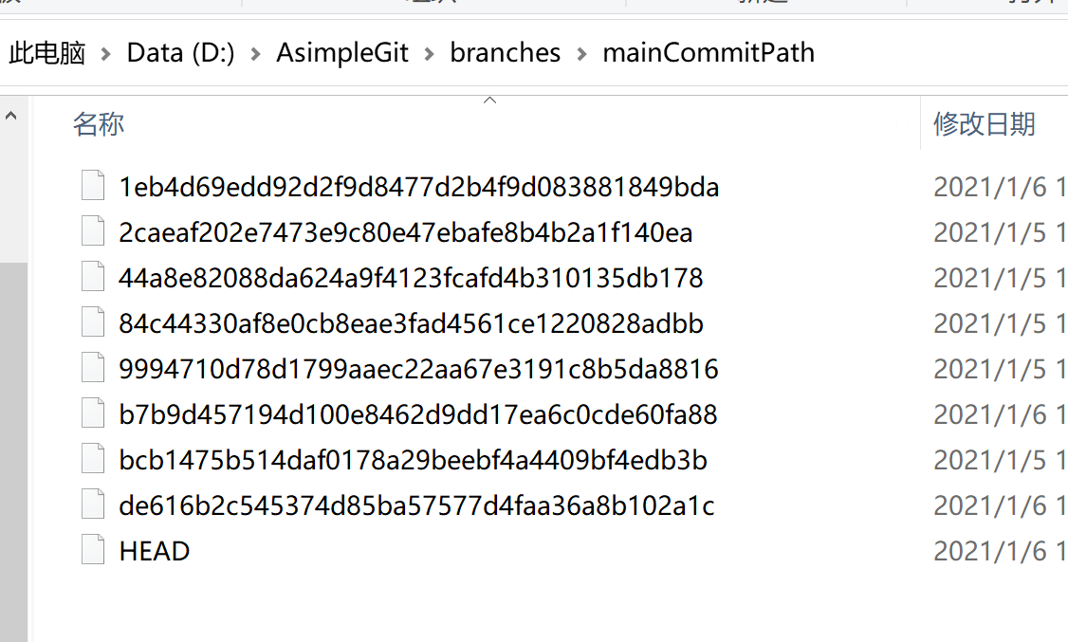
14. Global.java
Git仓库结构

Slide 8
PART
02
代码说明文档

Slide 9
1. Gen_hash类
数据域
构造方法
提供方法
byte[ ] SHA1Checksum( InputStream is )
功能：将文件输入流转换成SHA1哈希值
参数：文件输入流
返回值：字节数组-哈希值
String convertToHexString(byte data[ ])
功能：将形式为字节数组的SHA1哈希值转换为十六进制的字符串
参数：字节数组-哈希值
返回值：字符串-哈希值
String hash( String path )
功能：输入文件/文件夹路径，返回哈希值字符串
参数：字符串-文件路径
返回值：字符串-哈希值
String hashString( String s)
功能：计算字符串的哈希值
参数：字符串-内容
返回值：字符串-哈希值

Slide 10
2. GetValue类
数据域
构造方法
提供方法
String getValue ( String path)
功能：通过文件/文件夹路径查找key对应的value
参数：文件/文件夹路径
返回值：字符串-文件的内容
String getValue ( File file)
功能：通过文件/文件夹查找key对应的value
参数：文件/文件夹
返回值：字符串-文件的内容

Slide 11
3. Blob类
数据域
(-)String filePath：原始文件的路径
(-)String objectPath：新的文件路径（即存放文件/文件夹哈希值的文件夹路径）
(-)String key：文件的哈希值
构造函数
Blob( String filePath, String objectPath)
功能：输入有原始文件路径与新文件路径就能构造一个存放key-value的blob文件
参数：字符串-原始文件的路径；字符串-新的文件路径

Slide 12
3. Blob类
提供方法
String addFile()
功能：向存储地址中添加blob对应的key-value（同样文件名的文件，即内容相同的blob文件只添加一次）
参数：无
返回值：字符串-Blob内容的哈希值
String getFilePath()
功能：获取原始的文件路径
参数：无
返回值：字符串-FilePath
String getObjectPath()
功能：获取新的文件路径
参数：无
返回值：字符串-NewPath
String getKey()
功能：获取原始文件的哈希值
参数：无
返回值：字符串-哈希值
String getValue()
功能：获取value；调用了getValue.java类
参数：无
返回值：字符串-文件的内容

Slide 13
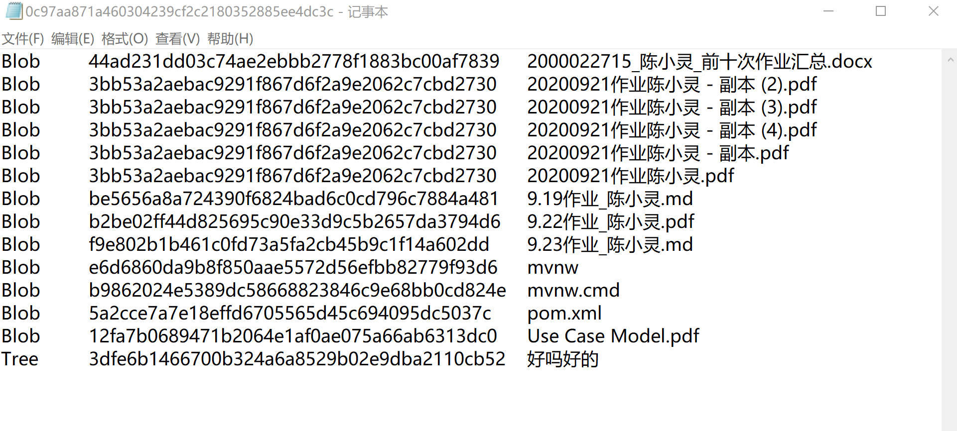
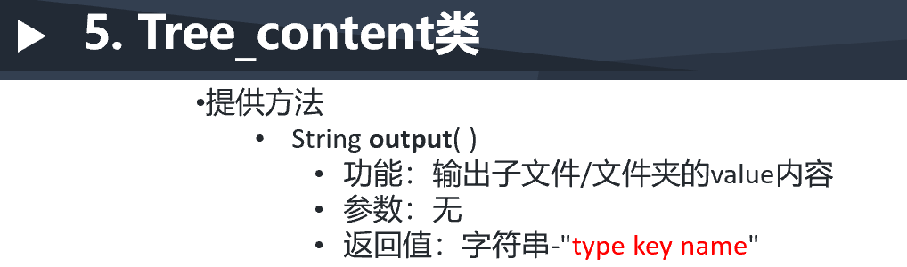
4. Tree类
Tree文件中的每一行，当作一个Tree_content对象

Slide 14
4. Tree类
数据域
(-)String key：文件/文件夹的哈希值
(-)String filePath：原始文件/文件夹的路径
(-)String objectPath：新的文件/文件夹路径（即存放文件/文件夹哈希值的文件夹路径）
(-)StringBuffer value：文件的内容
构造函数
Tree(String P1, String P2)
功能：构造一个有filePath、objectPath与key-value的实例
若P1给定的是一个文件blob，则把blob从P1拷贝到P2，内容不变，文件名改成blob的哈希码
若P1给定的是一个文件夹tree，则在P2中生成一个txt文件，文件内容为:
原文件夹里的子文件的名字、子文件的哈希码、子文件的类型（blob or tree)
P2里的新文件夹名字为以上内容的哈希值
参数：字符串-原始的文件/文件夹路径（P1）；字符串-新的文件/文件夹路径（P2）

Slide 15
4. Tree类
提供方法
void gen_tree()
功能：生成文件/文件夹的tree文件
参数：无
返回值：无
String getFilePath()
功能：获取原始的文件/文件夹路径
参数：无
返回值：字符串-FilePath
String getObjectPath()
功能：获取新的文件/文件夹路径
参数：无
返回值：字符串-NewPath
String getKey()
功能：获取tree文件的哈希值
参数：无
返回值：字符串-哈希值
String getValue()
功能：返回tree的文件内容
参数：无
返回值：字符串-文件的内容

Slide 16
5. Tree_content类
数据域
(-)String name：文件名（含后缀）
(-)String key：文件/文件夹的哈希值
(-)String type：子文件/文件夹的类型（blob or tree）
String objectPath = "D:\AsimpleGit\object"：存放key-value的地址（定义成字符串常量，方便修改）
构造函数
Tree_content( )
功能：构造一个未赋属性的实例
参数：无
Tree_content(String f )
功能：构造一个Tree_content类，其中包含Tree中子文件/子文件夹的name、key和type
参数：字符串-Tree中子文件/文件夹路径

Slide 17
5. Tree_content类
提供方法
String output( )
功能：输出子文件/文件夹的value内容
参数：无
返回值：字符串-"type key name"
String getName( )
功能：获取文件名
参数：无
返回值：字符串-文件名
String getKey( )
功能：获取哈希值
参数：无
返回值：字符串-哈希值
String getType( )
功能：获取类型
参数：无
返回值：字符串-文件的类型（blob or tree）
void get_tree_content( String line)
功能：供回滚使用，传入tree的每一行的内容信息，得到该行所代表的type、key和name
参数：字符串-Tree文件中的一行
返回值：无
把Tree文件中的每一行，作为一个Tree_content对象

Slide 18
6. Head类
说明：HEAD文件中会保存过往所有的commit，最新的commit保存在最后一行。
数据域
(-)String gitPath：字符串-存放commit文件的目录
(-)File head_file：文件-存放head内容的文件
(-)String head：字符串-head的内容
构造函数
HEAD()
功能：创建填充了各项数据域的HEAD实例
参数：无

Slide 19
6. Head类
提供方法
void update_head ( String commit )
功能：在commit成功的情况下，如果head文件不存在则创建head文件，如果head文件存在则更新commit
参数：字符串-commit文件的内容
返回值：空
String get_head()
功能：当head文件存在的时候，读取最新的HEAD值
参数：无
返回值：返回值-最新的HEAD值内容
String get_last_tree_key()
功能：读取上一次的commit文件里的第一行存放的tree_key
参数：无
返回值：字符串-上一次文件夹的key值

Slide 20
7. Commit类
数据域
(-)String filePath：工作区目录
String gitPath：存放commit文件的目录
(-)String head：上一次生成的commit文件的文件名，也可命名为last_commit_key
(-)String current_tree_key：新生成的commit文件的第一行内容
(-)String last_tree_key：上一次commit文件中的tree key
(-)String current_commit_key：新生成的commit文件的文件名
(-)StringBuffer value：本次commit文件的内容
构造函数
Commit( )
功能：构造一个未赋属性的实例
参数：无
Commit(String path1, String path2 )
功能：提供文件路径和存放commit文件路径即可生成commit各项属性的实例
参数：字符串-path1（filePath）；字符串-path2（gitPath）

Slide 21
7. Commit类
提供方法
void gen_commit( )
功能：判断commit是否需要更新，如需要则生成新的commit文件，同时更新head文件
参数：无
返回值：无
String getValue( )
功能：得到commit文件的内容
参数：无
返回值：字符串-commit文件的内容
String get_all_commit( )
功能：返回历史所有commit的哈希值（供回滚时使用）
参数：无
返回值：字符串-HEAD文件中所有commit的内容

Slide 22
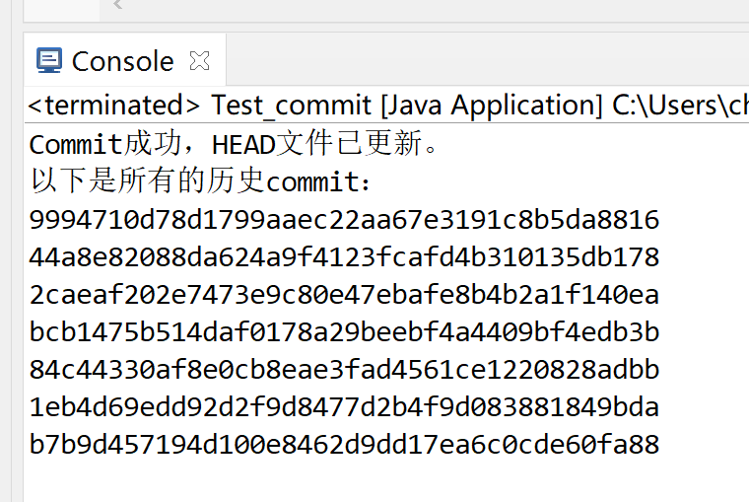
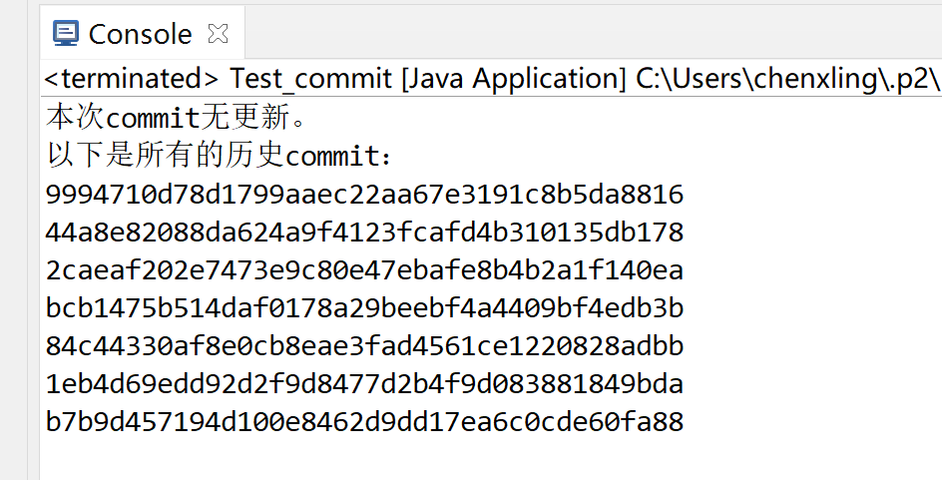
7. Commit类
Commit展示

Slide 23
回滚任务设计
RollBack.java
说明一：要实现回滚功能，就要完成以下操作：
​ 1.在回滚之前，新建一个分支，该分支就用当前最新的一次Commit的key来命名，用于之后的往后回滚。
​ 2.清空目标路径下的文件。
​ 3.根据一个历史版本号（也就是某次commit的文件名） 读取该文件它的第一行，就得到了那次commit所提交的整个大文件夹的tree，再根据tree里面的内容，一一把文件复制到目标路径：
子文件若是blob, 就根据它的哈希码，去存放object的路径下找到它，然后复制到目标路径，用到了CopyBlob类
子文件若是Tree, 就在目标路径下新建一个子文件夹；并且根据它的哈希码，去存放object的路径下找到相应Tree文件，递归即可。
​ 4.更新HEAD文件，恢复到相应的历史状态。

Slide 24
回滚任务设计
说明二：解释一下object路径：
对于第一次commit, 把所有的tree和blob存到这个路径下。
如果是不同文件名，但内容完全相同的子文件，只会保存一个blob，而不是两个。
对于第二次或第N次commit：
如果某些旧文件改动了，则会在该object路径下新增相应的tree和blob，同时旧的tree和blob不会被删除。
如果新增了全新的文件，就在object路径下新增新的tree或blob
由此，便可知所有的历史版本的文件内容。

Slide 25
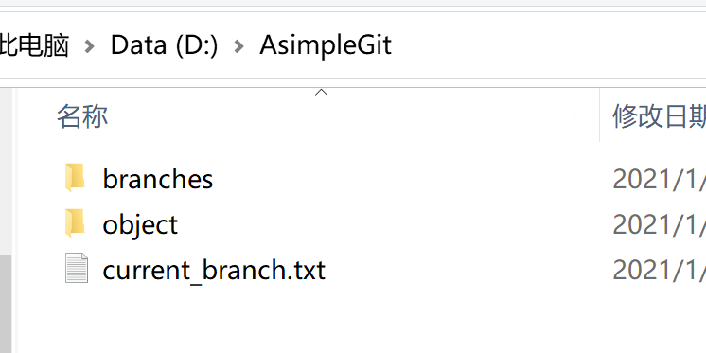
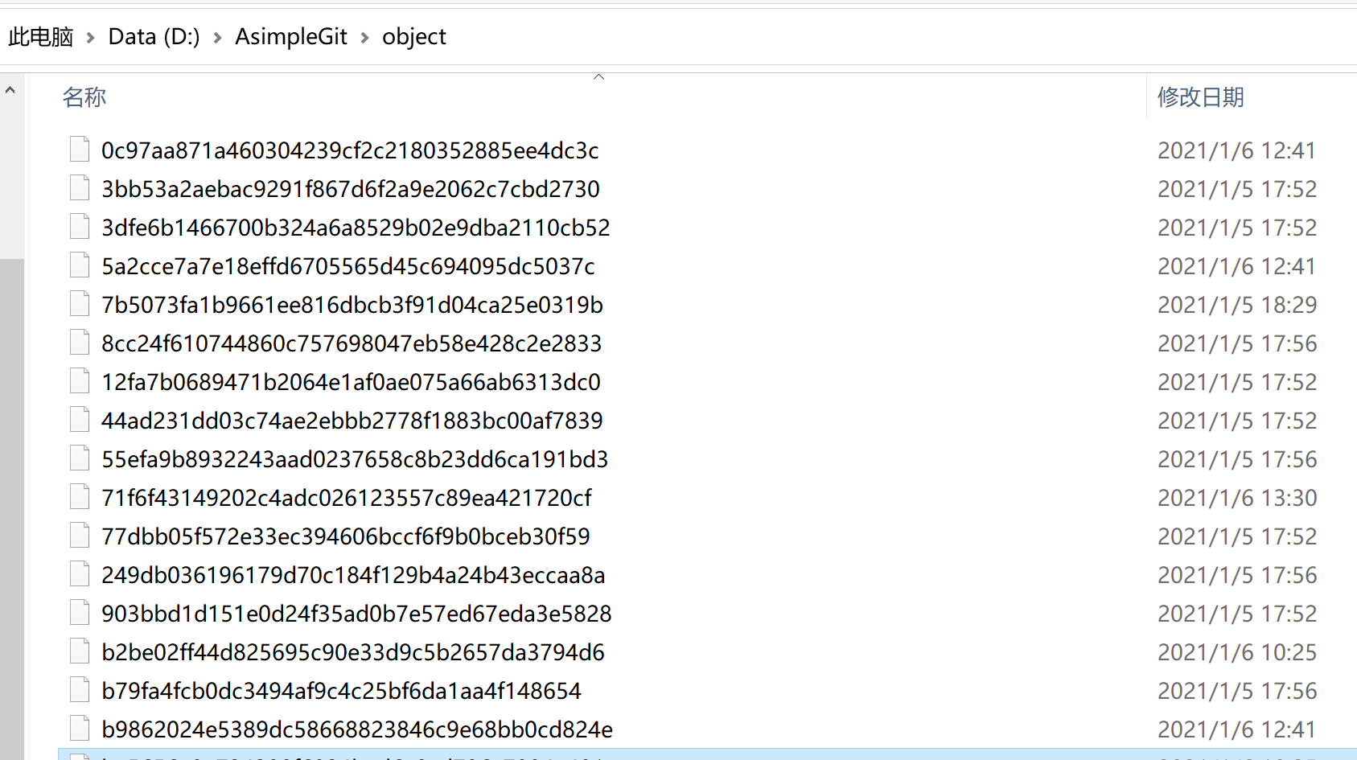
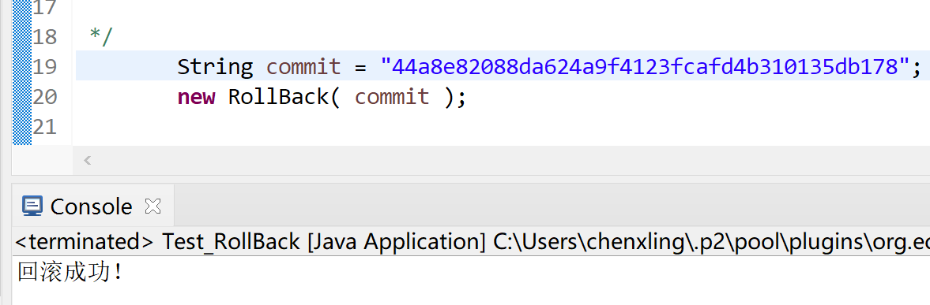
回滚任务设计
Object路径用于保存所有的Tree和Blob文件

Slide 26
8. RollBack类
数据域：
(-)String treeKey：commit文件中记录的tree的key值
(-)String treePath：tree文件的路径
(-)String goalPath = "D:\AsimpleGit\goalPath"：回滚文件存放路径
(-)String commitPath = "D:\AsimpleGit\commitPath"：commit文件的路径
构造函数：
RollBack( String commit )
功能：通过commit创建RollBack实例，如果成功则输出提示
参数：commit实例
提供方法：
boolean gen_file( String filePath, String goalPath )
功能：读取文件路径实现回滚并还原内容
参数：字符串-文件路径；字符串-存放回滚文件的路径
返回值：true

Slide 27
9. DeleteFolder类
数据域
构造函数
DeleteFolder( String folderPath )
功能：传入文件夹路径，
参数：字符串-文件夹路径
DeleteFolder( File folder )
功能：重载构造函数
参数：文件-文件夹路径
提供方法
void delete_file ( String folderPath )
功能：第一版本的删文件夹函数：传入的路径只能是文件夹路径，不能是文件。过程中会调用第二版本的删文件夹函数。
参数：字符串-文件/文件夹路径
返回值：无
void delete_file_completely ( String folderPath )
功能：第二版本的删文件夹函数，用于删除整个文件夹或文件。如果传入的是文件夹，会把最大的这个文件夹也删掉。
参数：字符串-文件/文件夹路径
返回值：无

Slide 28
10. CopyBlob类
数据域
(-)String filePath：原始文件的路径
(-)String goalPath：目标文件夹的路径
(-)String newName：新的文件名
构造函数
CopyBlob(String filePath, String goalPath, String newName )
功能：构造一个实例，从原文件路径复制到目标路径，并重新命名
参数：字符串-原始文件的路径；字符串-目标文件夹的路径；字符串-新的文件名
CopyBlob(File file, String goalPath, String newName )
功能：构造一个实例，将原文件复制到目标路径，并重新命名
参数：文件-原始文件；字符串-目标文件夹的路径；字符串-新的文件名
提供方法
void gen_file()
功能：将key-value内容转化为文件存储
参数：无
返回值：无

Slide 29
分支任务设计
​ 默认分支是主分支，所有的commit文件和HEAD文件都放在了Global.gitPath这个路径下。
​ 初始化仓库，即提交第一次commit时，会往Global.save_current_branch_file（即current_commit.txt文件）写入默认的分支名
​ 若要创立新的分支。要做的操作有：
（1）在Global.branches路径下建立新的文件夹，文件夹名字是新的分支名
（2）把当前分支路径下的所有commit文件和HEAD文件原封不动地复制到新的分支文件下。
这相当于是复制整个文件夹的操作，所以我写了一个工具类: CopyTree.java，用来复制整个文件夹
（3）仅仅是创建新分支而已，并没有切换当前分支。
若要切换分支，要完成下列操作：
（1）往current_commit.txt文件内写入新的分支名，覆盖原有的内容。
（2）用回滚的办法，把仓库切换到另一个分支的最新状态
Branch.java

Slide 30
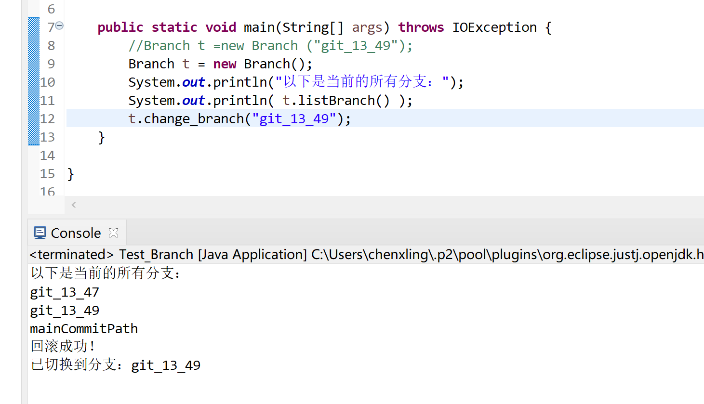
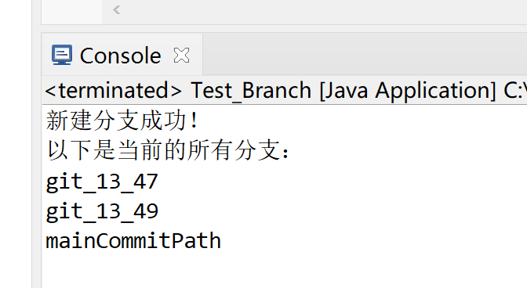
分支任务设计
新建分支展示
切换分支展示

Slide 31
11. Branch类
数据域
(#)String current_branch：当前分支的名字
(#)String current_branch_path：当前分支的文件夹路径
(#)String latest_commit：最新的commit文件名（其哈希值）
构造函数
Branch()
功能：得到当前分支的名字，以及它的文件夹路径
参数：无
Branch( String newBranchName )
功能：得到当前分支的名字，以及它的文件夹路径
参数：字符串-新的分支名

Slide 32
11. Branch类
提供方法
void gen_branch(String newBranchName)
功能：创建新的分支文件夹，用来放该分支的commit文件，并把当前Branch文件夹的全部commit文件复制到新的Branch文件夹下面
参数：字符串-新的分支名
返回值 ：无
void change_branch(String branch_name)
功能：用于切换分支，往current_commit.txt文件内写入新的分支名，覆盖原有的内容。
参数：字符串-分支名
返回值：无
String listBranch ()
功能：返回当前的所有分支名字
参数：无
返回值：字符串-所有的分支名

Slide 33
12. CopyTree类
数据域
构造函数
CopyTree( String filePath, String goalPath )
功能：生成实例，通过输入原来的和新的文件夹路径实现文件夹的复制
参数：字符串-原文件夹路径；字符串-新文件夹路径
提供方法
void gen_file( String filePath, String goalPath)
功能：复制文件夹的全部内容
参数：字符串-原文件夹路径；字符串-新文件夹路径
返回值：无

Slide 34
命令行交互任务设计
通过命令行向Command.java文件的main函数传入字符串数组，实现以下功能：
1.git initial "仓库路径"
初始化，传入仓库路径，作为工作区目录；默认为main分支
2.git commit
在当前分支下，提交当前仓库的内容
3.git history
在当前分支下，查看提交过的commit历史
4.git rollback "某次commit的哈希值"
在当前分支下，实现回滚到某一次历史状态
5.git branch "新的分支名"
新建分支
6.git checkout "已有的分支名"
切换到另一条分支；工作区文件夹得内容也会随着改变，相当于回滚
Command.java

Slide 35
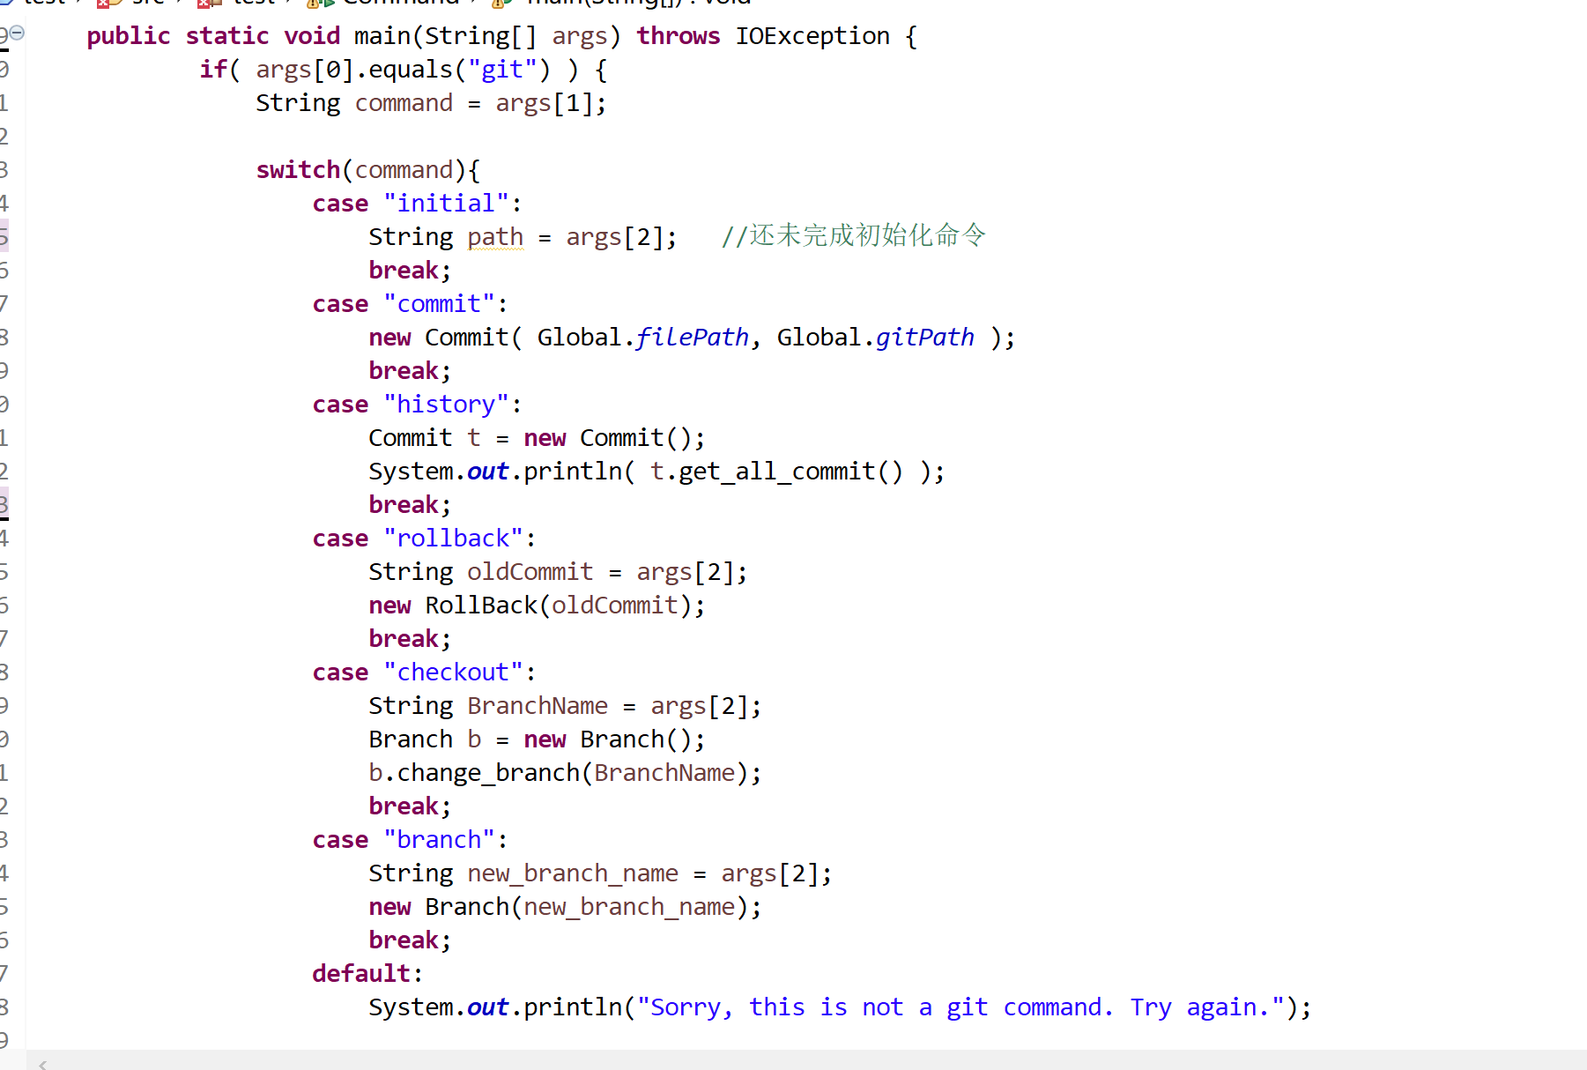
13. Command类
main函数功能：从命令行中读取git命令
输入"initial / commit / history / rollback / checkout / branch"，实现对应功能
否则，输出“Sorry, this is not a git command. Try again.”

Slide 36
PART
03
遇到过的bug

Slide 37
遇到过的Bug
（1）输入流没有及时关闭，导致File改名不成功
（2）由于全局变量循环调用造成的bug
（3）输出流，按行读取文件时，末尾多加了一个换行符，导致哈希值计算错误
（4）优化代码时，有些文件没有相应改变
（5）char数组没有toString方法

Slide 38
PART
04
可以改进的地方

Slide 39
可以改进的地方
（1）初始化仓库，生成.\git以及config等文件
（2）一些细节，如删除分支、不能切换到不存在的分支等
（3）改进回滚等操作，用myers算法
（4）合并分支

Slide 40
敬请指正
第七组
组长：陈小灵
组员：陈静 文胜熙

